Slide 1






Hlavní partneři pro rok 2018
Fotbalový zpravodaj
SK Štětí, z.s.
Sezóna 2017/2018
Ústecký přebor Jaro
Další partneři pro rok 2018
FORNAXA –TĚSNĚNÍ, spol. s r.o.
Dům dětí a mládeže Štětí
VOLEMAN - autobusová přeprava
Ahlfit s.r.o.
Izolace Beran s.r.o.
POKORNÝ, spol. s r.o.
STAVEBNÍ STROJE A DOPRAVA s.r.o.
JT-Service s.r.o.
Průmstav Štětí a.s.
DEKRA Industrial s.r.o.
INDUSTRIAL CZ, spol. s r.o.
Unistroj s.r.o.
GEAR SERVICE s.r.o.
2.6.2018 sobota
10:15 hod 28. kolo
15.
TJ
Krupka
3:1
www.stetimondifotbal.cz

Slide 2






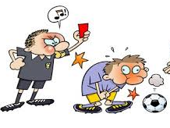
Vítáme
Poslední letošní zápas mužstva dospělých
Při příležitosti dnešního utkání Ústeckého přeboru funkcionáře, hráče a příznivce
SK Štětí, z.s.
TJ Krupka
SK Štětí -
TJ Spartak Perštejn
sobota 16.6.2018
10:15 hod
Hlavního rozhodčího
Jense Fladeho
Asistenty hlavního rozhodčího
Jiřího Šmída
Josefa Zítka
Delegáta ÚKFS
Miloslava Žilku
2
47

Slide 3

Derby starých gard dalo vzpomenout na utkání odvěkých rivalů v dobách minulého století
Vážení sportovní přátelé
je tu červen, měsíc, kdy vrcholí fotbalové soutěže. Dnes je na programu předposlední domácí utkání mužstva dospělých. Do Štětí přijela TJ Krupka. Jejich fanoušky a především hráče na našem stadionu vítáme. Hráči Štětí mají za sebou dva venkovní zápasy v řadě. V Litoměřicích a Žatci si vedli dobře. Dvě vítězství, které znamenaly pojistku 2. místa. Určitě jste se po 3 týdnech na dnešní zápas těšili a zvlášť, když k Vám přicházely informace, že se mužstvu daří. Podrobné informace ze všech zápasů od vydání posledního zpravodaje najdete v dnešním čísle. Možná si někdo řekne, proč je toto vydání již 15., když teprve za 14 dní hraje mužstvo dospělých poslední 15. domácí utkání. Vysvětlení je jednoduché. První letošní zápas na domácím trávníku byl odložen, ale zpravodaj už byl vytisknut . Byl dodatečně distribuován na zápase s Modrou. S dnešní mačem jsou do konce soutěže ještě 3 kola, což je 9 bodů a naše ztráta na vedoucí Most je 3 bodová. Nikde se ale moc nemluví, že Most ještě vyhráno nemá. Asi už nikdo moc nevěří, že by jsme ho mohli předběhnout. Vůbec to ale neznamená, že mu jeho úlohu favorita nechceme ještě znepříjemnit. Už dnes budeme usilovat proti Krupce o 3 body. Utkání bude určitě velmi zajímavé a věříme, že se Vám bude líbit. Čekáme i vaši podporu a slušné, i když třeba hlasité fandění.
SK Štětí – FK Litoměřicko
3:1(2:0) 14.kolo 11.5.2018
Utkání 14. kolo okresního přeboru svedlo proti sobě mužstva, která ještě pomýšlí na horní příčky tabulky. Spíše to ale platí o našem Sepapu, který měl přeci jenom o nějaký ten bod více než Litoměřicko. K zápasu jsme se však scházeli složitě a nakonec jsme byli rádi, že jsme kompletní jedenáctku dali dohromady. Zranění a některé jiné povinnosti nám zabránily složit nejsilnější sestavu. Hned v úvodu se ale ukázalo, že sílu mužstvo má, i když některé opory chybí. Už ve 4. minutě otevřel skóre na 1:0 Jan Arazim a hned bylo na čem stavět. Další kostku na cestu za vítězstvím přidal v závěru poločasu Miloš Vála a výsledek 2:0 byl také poločasovým. Naději na obrat v zápase dala soupeři branka v 63. minutě z kopačky Vojtěcha Martina. Ve zbývajících 17 minutách jsme už Litoměřicku skórovat nedovolili a naopak v poslední minutě přidal pojistku sváteční střelec Václav Guzi. Vítězství potvrdilo stále lepší formu staré gardy. Budou ji určitě ještě potřebovat. Před pronásledovateli z Českých Kopist v boji o 3. místo mají náskok 6 bodů. Ty mají ale ještě jeden zápas k dobru. Teď v pátek 18. května jedou do Bohušovic(výhra 7:1) a o týden později v pátek 25.5.2018 je čeká doma zkouška ohněm. Do Štětí přijedou TJ Žitenice s bývalými reprezentanty a ligovými hráči v sestavě, první tým tabulky.
Branka: Jan Arazim 1, Miloš Vála, V.Guzi 1
Sestava: S.Procházka-J.Arazim, J.Arazim, M.Běloubek, P.Božík,
P.Čermák, V.Guzi, M.Hamšík, J.Jonák, J.Tyle, M.Vála,
P.Záloha, R.Páviš,P.Kratochvíl
Manager: M.Šťastný
Rozhodčí: L-Kloub
Štětí do toho
3
46

Slide 4
Ve Štětí jsou v letošní sezóně na programu ještě 3 zápasy
TJ Bohušovice – SK Štětí
1:7 15.kolo 18.5.2018
Branky: J.Fibich 3, J.Arazim 1,
M.Hamšík 1, M.Vála 1,
P. Čermák 1
Stará garda vedla už v 10. minutě 3:0 a i nadále měla převahu. Škoda mnoha nevyužitých brankových příležitostí. Více klidu v koncovce a výsledek mohl být dvouciferný. Po delší době se na hřišti objevil Jan Fibich a hned se uvedl 3 brankami. Zasloužené vítězství štětského týmu, které úlohu favorita potvrdilo a v pohodě si pohlídalo 3. místo v tabulce okresního přeboru.
Datum | Den | Čas | Domácí | Hosté | Kategorie
3.6.2018 | neděle | 10:00 | SK Štětí | TJ Skorotice | Dorost
10.6.2018 | neděle | 10:00, 11:45 | SK Štětí | SK Ervěnice-Jirkov/L. Chomutov | Starší, mladší žáci
16.6.2018 | sobota | 10:15 | SK Štětí | TJ Spartak Perštejn | Dospělí
Poslední výjezdy na hřiště soupeře
Datum | Den | Čas | Domácí | Hosté | Kategorie
3.6.2018 | neděle | 10:00, 12:00 | FK SEKO Louny/J. Chomutov | SK Štětí | Starší, mladší žáci
8.6.2018 | pátek | 17:30 | TJ Sokol České Kopisty | Sepap Štětí | Stará garda
9.6.2018 | sobota | 17:00 | TJ Sokol Srbice | SK Štětí | Dospělí
10.6.2018 | neděle | 10:00 | Turnaj liga o 5. až 8. místo | SK Štětí, Slavoj Třebenice, SK Liběšice, TJ Sokol Straškov Vodochody | Starší přípravka
10.6.2018 | neděle | 10:00 | TJ Mojžíř | SK Štětí | Dorost
17.6.2018 | neděle | 10:30, 12:15 | SK Strupčice | SK Štětí | Starší, mladší žáci
Výsledky 16. kola okresního přeboru staré gardy 25.5.2018
Pokratice | Hoštka | 3:1
Štětí | Žitenice | 0:8
České Kopisty | Bohušovice | 3:2
TIGO 1996 | Litoměřicko | 7:2
Výsledky 15. kola okresního přeboru staré gardy 18.5.2018
Litoměřicko | České Kopisty | 4:2
Bohušovice | Štětí | 1:7
Žitenice | Pokratice | 5:1
Hoštka | Lovosice | 2:2
4
45
Notes:
-

Slide 5
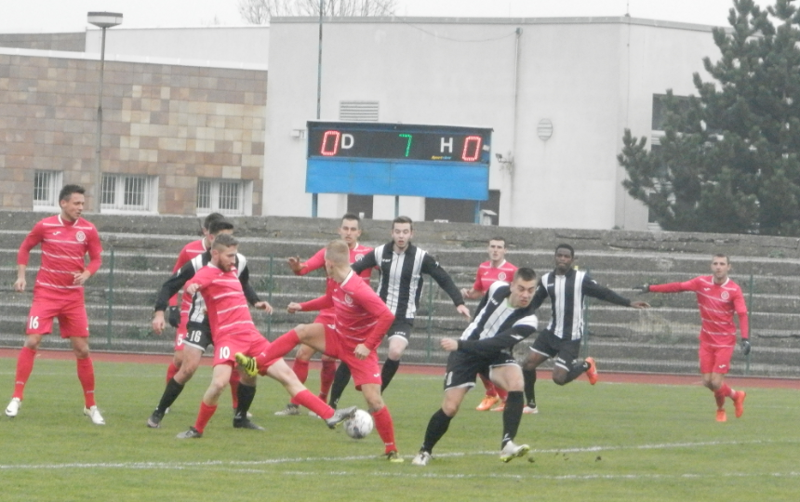
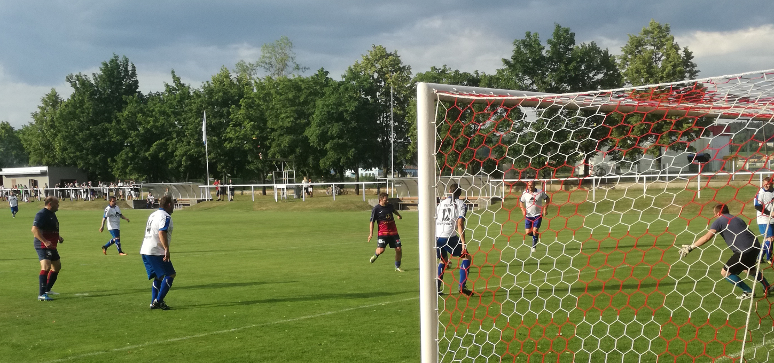
Stará garda je blízko 3. místu. Čekají ji ještě 2 zápasy. Jeden z nich se hrál už včera doma proti Pokraticím, ale do uzávěrky zpravodaje nebyl výsledek znám.
Na podzimní zápas v Krupce nemáme nejlepší vzpomínky
TJ Krupka – SK Štětí
3:1(2:1) 4.11.2017 13.kolo
Branky: Křtěn 1
Sestava: Gabriel-Čámský, (83.Poráč)Ransdorf, Svoboda,
Šrag-Křtěn(90.Beruška) , Vacek(90.Feko),
Kucler, Stejskal(81.Mencl), Faust-Brandejs
Připraveni: Balaštík, K.Horváth
Trenér: J.Ransdorf,K.Zuna Vedoucí: J.Havner
Masér: K.Zavřel
Rozhodčí: R.Krutina-J.Dušek, F.Černý
 | Stará garda Sepap Štětí Okresní přebor 2017/18 po 16. kole
 | 1. | TJ Žitenice | 14 | 14 | 0 | 0 | 113:22 | 42
 | 2. | Tigo Nučnice 1996 | 13 | 11 | 0 | 2 | 61:21 | 33
 | 3. | Sepap Štětí | 14 | 9 | 0 | 5 | 64:35 | 27
 | 4. | TJ Sokol České Kopisty | 13 | 7 | 0 | 6 | 40:43 | 21
 | 5. | FK Litoměřicko, z.s. | 14 | 6 | 0 | 8 | 35:49 | 18
 | 6. | ASK Lovosice | 14 | 4 | 2 | 8 | 27:52 | 14
 | 7. | Sokol Hoštka | 15 | 4 | 1 | 10 | 33:75 | 13
 | 8. | Sokol Pokratice | 15 | 3 | 1 | 11 | 25:63 | 10
 | 9. | Slavoj Bohušovice | 14 | 3 | 0 | 11 | 29:67 | 9
Sepap Štětí – TJ Žitenice staré garda
0:8 25.5.2018a
44
5

Slide 6

Jarní vysvědčení Krupky
Pokračování Sepap Štětí – TJ Žitenice 25.5.2018 garda
něho orazítkoval levou tyčku domácí branky. Hned na začátku druhého poločasu jsme nechali volného Víta a ten se mohl radovat už ze své třetí branky. Když se výsledek ve 45. minutě změnil z kopačky Luďka Straceného ze 4:0 už na 5:0, tak už se pomalu začínala rýsovat pěkná nadílka. Jinak Luděk Stracený hráč, který se Spartou získal 2 tituly, ale hráli za Žižkov nebo ve Skotsku. Upravit výsledek mohl Miloš Vála, ale dopravit míč do sítě hlídanou Janem Klímou, který kromě 1. ligy v Příbramy, byl i futsalovým reprezentantem, nedokázal. O šestou branku se postaral hlavní patron hvězdného týmu Žitenic Marek Vít a marné byly naše nářky, že se jednalo o postavení mimo hru. Gól na 6:0 platil. Asistent rozhodčí byl neoblomný a trval na svém, že o ofsajd nešlo. Fotbalovou symfonii zakončil patičkou Pavel Mráz brankou na 7:0 v 54. minutě. Blízko čestného úspěchu domácích byl Miloslav Běloubek, ale ani on jednu z mála šancí nevyužil. V 58. minutě si hosté pohráli se štětskou obranou již po osmé a byl to už potřetí Pavel Mráz, kde určil skóre zápasu 8:0. Vstřelit aspoň jednu branku a udělat si malou radost nedokázal 10 minut před koncem Kušpál. Fotbalovým slangem řečeno, nalito měl parádně, ale jeho střela mezi 3 tyčemi neskončila. Ve zbytku zápasu už žádný gól nepadl a tak výsledek 8:0 byl i tím konečným. Utkání se muselo divákům líbit. Přišlo jich 160, počasí bylo báječné, gólů padalo hodně, a i když padaly jen do sítě domácích, tak vládla v hledišti dobrá nálada. Za týden 1. června hraje Sepap opět doma a to proti Pokraticím. Přijďte fandit. Tentokrát je favoritem naše mužstvo a je naděje, že tentokrát budou střílet branky i hráči Štětí.
Sestava Sepap Štětí: J.Suchitra- J.Tyle, J.Jonák, R.Páviš, L.Vacek,
D.Jerman, M.Běloubek, P.Čermák, M.Kušpál, P.Božik,
Z.Brzek, P.Kratochvíl, M.Hamšík, V.Guzi, M.Vála
Vedoucí: M.Šťastný
Sestava TJ Žitenice: Jan Klíma-Jiří Jeslínek, Martin Müller, Luděk
Bečka, Richard Bílek, Michal Macek, Luděk Stracený, Jiří
Novotný, Pavel Mráz, Václav Budka
Vedoucí:Jaroslav Kondrát¨
Branky: Marek Vít 4, Pavel Mráz 3, Luděk Stracený 1
Rozhodčí: Martin Toráč
16. | 10.03.2018 | Srbice - Krupka | 0:2
18. | 24.03.2018 | Modlany - Krupka | 0:3
19. | 31.03.2018 | Krupka - H.Jiřetín/Litvínov | 3:0
20. | 07.04.2018 | Neštěmice - Krupka | 1:3
21. | 14.04.2018 | Krupka - Modrá | 2:0
17. | 18.04.2018 | Krupka - Perštejn | 0:2
22. | 21.04.2018 | Jílové - Krupka | 2:0
23. | 28.04.2018 | Krupka - Vilémov | 1:2 PK
24. | 05.05.2018 | Mostecký FK - Krupka | 4:1
25. | 12.05.2018 | Krupka - Kadaň | 2:6
26. | 19.05.2018 | Bílina - Krupka | 2:3
27. | 26.05.2018 | Krupka - Brná | 1:3
Do jara vstupovala Krupka s 22 body z 8. místa. Prvních 5 kol bylo báječných. Pět výher a pouze jedna inkasovaná branka. Dostala se na 5. místo s 37 body. 18. dubna ve druhém domácím zápase v řadě doma poprvé na jaře prohrála a to s Perštejnem. Od té doby zase začala prohrávat a až teprve v předminulém kole po dlouhé době vyhrála na hřišti v Bílině. V posledním utkání doma s Brnou , ale zase zaváhala, když se zachraňující se Brnou prohrála doma na umělé trávě. 3 kola před koncem je Krupka na 7.místě se ziskem 41 bodů.
6
43

Slide 7

Stará garda změřila síly s vedoucím celkem tabulky nabitým samými bývalými ligovými hráči.
TJ Krupka
Caitaml Pavel | 1993
Doskočil Jindřich | 1998
Gulykáš Dominik | 1998
Hirschkorn Jakub | 1998
Horváth Marek | 1996
Horváth Jan | 1997
Hošek Kamil | 1997
Hrubý Lukáš | 1982
Christov David | 1983
Kolář David | 1995
Křivonoska Jan | 1997
Kubný Kryštof | 1998
Pokorný Marek | 1996
Rilke Emil | 1983
Sigmund Martin | 1982
Suchý Matěj | 1996
Valeš Jiří | 1988
Vrtiška Martin | trenér
Mikovec Evžen | vedoucí
Pokorný Marek | zdravotník
Sepap Štětí - TJ Žitenice
0:8(0:3)
25.5.2018 16. kolo okresní přebor
Velkým tahákem pro fanoušky fotbalu ve Štětí byl v pátek odpoledne zápas staré gardy proti TJ Žitenícím. Kdo se trochu zajímá o okresní přebor starých gard na Litoměřicku, tak dobře ví, že právě v dresu Žitenic nastupující bývalí ligoví hráči, ale i reprezentanti. Stačí uvést jméno Jiří Novotný a máme tu rekordmana v počtu získaných titulů v dresu Sparty Praha. Na štětský trávník vyběhly ale i další fotbalové ikony a jedna z nich Pavel Mráz začal hned od úvodního hvizdu rozhodčího Toráče přitápět pod kotlem. Obránci nevěděli kam dřív skočit. V 1. minutě ukázal Suchitra v brance domácích, že chytat ještě umí a právě střelu Mráze zlikvidoval. Že by mohli občas zazlobit i domácí naznačil Vála, ale svoji příležitost trestuhodně zahodil. Skóre se měnilo v minutě 9. Postaral se o to Mráz, který za sebou nechal obránce a přesnou přihrávku servíroval Marku Vítovi, který přivedl hosty do vedení 1:0. I nadále jsme si nevěděli rady, jak nejrychlejšího muže na hřišti zastavit. Dělal si, co chtěl a ve 12. minutě Pavel Mráz výstavní střelou přes celou branku zvýšil náskok hostů na 2:0. Začátek zápasu nám teda utekl a udržet co nejdéle čisté konto se nám moc nepovedlo. Navíc ve 24. minutě jsme nechali bez dozoru Marka Víta a ten svoji druhou brankou v utkání upravil na 3:0. Ještě než si šla mužstva na chvilku odpočinout, tak měli hosté výhodu volného přímého kopu a do této doby nejviditelnější hráč na place Pavel Mráz z
42
7

Slide 8

Poslední 3 zápasy mužstva dospělých
Minipřípravka statečně bojovala na turnaji o celkové umístění s o něco staršími soupeři.
12.5.2018 | sobota | SK Štětí | SK Brná, z.s. | 4:0
20.5.2018 | neděle | FK Litoměřicko B | SK Štětí | 0:1
26.5.2018 | sobota | FK Slavoj Žatec | SK Štětí | 2:4
Sestava: Patrik Horáček, Králík Sebastian, Petr Macoszek, Jan Suchitra, Marek Štefl, Veronika, Oliver Trutnovský
Poslední 3 utkání mužstva dospělých byla vítězná. Po porážce v Bílině si tým vylepšil náladu doma proti Brné a sílu mužstvo prokázalo i o týden později v proti Litoměřické rezervě na jeho hřišti. Soupeř posílen o borce A týmu a naopak my bez zraněných i Marka Fausta, který dle dohody nemohl proti mateřskému klubu nastoupit. Před týdnem jsme dobrou formu potvrdili v Žatci, kde jsme celkem v klidu dokázali vyhrát. Vedli jsme 3:0 a 4:1. Obě branky domácích byli navíc vlastní. Do konce jsou ještě 3 kola. Soupeře lehké nemáme, ale hrát budeme o 9 bodů. Dnes Krupka, za týden Srbice na jejich umělce a poslední kolo doma proti Perštejnu 16.5.2018 10:15.
Turnaj mladší přípravky Libochovice 19.5.2018 Skupina o 13. – 16. místo „H“ pohár
 | SK Štětí B | Úštěk | Peruc | Libochovice | Body | Skóre | Pořadí
SK Štětí B |  | 2:12 | 1:12 | 5:16 | 0 | 8:40 | 4
Úštěk | 12:2 |  | 7:2 | 2:4 | 6 | 21:8 | 2
Peruc | 12:1 | 2:7 |  | 1:12 | 3 | 15:20 | 3
Libochovice | 16:5 | 4:2 | 12:1 |  | 9 | 32:8 | 1
8
41

Slide 9
Mladší přípravka obsadila v okresním poháru Litoměřického okresu 10. místo, které si zajistila 2. místem na turnaji o celkové umístění v Podluskách.
V Žatci se nám líbilo. Kvalitní výkon a výhra po 2 brankách Vokouna a Mencla
FK Slavoj Žatec
SK Štětí
2:4(0:1) 27. kolo 26.5.2018
Ve druhém venkovním zápase v řadě se jelo do Žatce, který se na jaře herně trápí a z předních míst po podzimní části se propadl tabulkou dolů. Zachráněn není a nějaký ten bodík ještě potřebuje. My se držíme již několik kol 3 body za Mosteckým fotbalovým klubem na 2. místě a udržet tento trend znamenalo vyhrát i zde, protože Most vyhrál jasně v Modlanech 4:0 dnes po obědě. V úvodu se nebezpečné šance střídaly na obou stranách. Jako první se do koncovky tlačili domácí, když po docela nevinné akce musel míč před Petrem Pinkrem odvracet na roh Mencl. V dobrém střeleckém postavení se zase v 7. minutě na druhé straně hřiště objevil Slavíček, ale branku vysoko přestřelil. Ve 13. minutě jsme se nastěhovali do vápna Žatce, kopali několik rohů za sebou a po jednom z nich hlavou směřoval míč k tyči Ransdorf. Jen díky skvělému zákroku brankáře Petra Švarce zůstávalo skóre 0:0. V polovině poločasu vyslal na našeho brankáře střelu Pavel Hassman, ale Jirka Gabriel předvedl jeden ze svých nádherných zákroků a vyrazil míč na roh. Ve 29. minutě se pěknou kličkou Čámského zbavil Zimola, ale balón poslal pánubohu do oken někde nad naší brankou. Na ukazateli časomíry naskočila 36. minuta, když si levou k úniku vybral Faust a našel před brankou volného Waltra. Jeho pokus stačil brankář ještě vyrazit, ale míč se dostal k Vokounovi, který neváhal a nezadržitelně střelou k tyči dostal naše mužstvo do vedení 1:0. Těsně před změnou stran
Sestava: Hynek Hasal, Vendelín Hrowatitsch,
Oldřich Jirásek, Jitka Klégrová, Václav
Marek, Pavel Novotný, Matěj Prosický,
Jakub Woska, kevin Tobias Uřidil
Vedoucí: Jindřich Špaček
Turnaj mladší přípravky Podlusky 19.5.2018 Skupina o 9. – 12. místo „G“ pohár
 | SK Štětí | Podlusky | Vědomice | Třebenice | Body | Skóre | Pořadí
SK Štětí |  | 7:0 | 8:2 | 4:7 | 6 | 19:9 | 2
Podlusky | 0:7 |  | 1:10 | 0:15 | 0 | 1:32 | 4
Vědomice | 2:8 | 10:1 |  | 2:6 | 3 | 14:15 | 3
Třebenice | 7:4 | 15:0 | 6:2 |  | 9 | 28:6 | 1
40
9

Slide 10

Pokračování SK Štětí-FK Slavoj Žatec 26.5.2018
V Pokraticích obsadila starší přípravka 2. místo a celkově to znamená místo 10. v okresním poháru 2017-2018
mohl náskok navýšit ještě Slavíček, ale byl v moc těžkém úhlu a navíc brankář stačil balón lehce tečovat na roh. Začátek 2. půle byl v režii našeho týmu. Fotbalové galapředstavení předvedl David Mencl ve 49. minutě. Převzal míč na polovině hřiště a vydal se s ním na dlouhý výlet. Přešel jednoho obránce, postupně se přiblížil k vápnu, kde ho nezastavila ani dvojice bránících hráčů, připravil si balón na svoji levačku a brankář domácích se mohl na své spoluhráče rozčilovat, jak chtěl, ale při tom mu nezbylo nic jiného než vytahovat míč ze sítě podruhé. V 58. minutě jsme založili rychlý útok, Vokoun přihrál Walterovi, ale ten trefil jen vybíhajícího gólmana. Naštěstí se míč vrátil k Vokounovi a po jeho dorážce těsně si míč těsně před brankářem našel jediný hrbol na hřišti a vedli jsme 3:0. Jiří Vokoun touto brankou převzal žezlo dosavadního nejlepšího střelce týmu po Davidu Brandejsovi. Tříbrankové vedení nás na malou chvilku ukolébalo a Žatci se za další 3 minuty podařilo snížit na 1:3. Míč před dobíhajícím Petrem Klincem se snažil odkopnout od zadní tyče do bezpečí Jaroslav Černý, ale ten nakonec skončil i s ním v síti. Branka byla posouzena jako vlastní. Domácí ožili, vycítili šanci, ale všechno to bylo bez nějakých brankových příležitostí. Snad jen střela Pavla Hassmana z velké dálky, která ale skončila vysoko nad brankou. Průběh utkání jsme kontrolovali a z volného přímého kopu v 73. minutě mohli vedení pojistit. Martin Rejman ale trefil jen zeď. Střelecký svátek měl dnes David Mencl. Do konce zbývalo 15 minut. Obrana opět jen sledovala, jak prochází mezi nimi a zakončuje už na 4:1. Tímto gólem bylo o osudu utkání definitivně rozhodnuto. Našli jsme si čas na střídání a těšili se na vítězné oslavy. V samotném závěru k jedné korekci výsledku ještě došlo. Do střely Hassmana se postavil Dominik Beruška, míč ho trefil, ale bohužel tak nešťastně, že bezmocného Gabriela přelétl a skončil v síti. Druhá vlastní branka Štětí znamenala i konečný výsledek 4:2.
Branky: Vokoun 2, Mencl 2
Sestava: Gabriel-Čámský(56. Černý), Vacek, Ransdorf, Mencl-
Slavíček,Vokoun(86.Kucler),
Rejman,Beruška, Faust-Walter(81.Feko)
Připraveni: P.Stejskal
Trenér: J.Ransdorf, K.Zuna Vedoucí: M.Plíšek
Rozhodčí: T.Doubek-J.Vacek, L.Mollinger Delegát: P.Kalista 150 diváků
Sestava: David Bílek, Domink Božík, Jan Brabec, Petr Bradáč, Max Homoliak, Tomáš Kýček, Eliška Merhautová, Jaroslav Pačes, Dominik Štefl
Vedoucí: Martin Nedomlel
Turnaj starší přípravky Pokratice 13.5.2018 Skupina o 9. – 12. místo „I“ pohár
 | SK Štětí | Libotenice | FK Vchynice/Sulejovice | TJ Sokol Pokratice | Body | Skóre | Pořadí
SK Štětí |  | 9:4 | 6:0 | 2:6 | 6 | 17:10 | 2
Libotenice | 4:9 |  | 4:2 | 2:9 | 3 | 10:20 | 3
Vchynice/Sulejovice | 0:6 | 2:4 |  | 2:9 | 0 | 4:19 | 4
TJ Sokol Pokratice | 6:2 | 9:2 | 9:2 |  | 9 | 24:6 | 1
10
39

Slide 11


 | Ústecký přebor starších žáků 2017/2018 po 3. kolech o 1. až 6. místo
 | 1. | FK SEKO Louny/J. Chomutov | 3 | 3 | 0 | 0 | 0 | 17:2 | 9
 | 2. | SK Strupčice | 3 | 2 | 0 | 0 | 1 | 18:12 | 6
 | 3. | FK Junior Děčín | 3 | 2 | 0 | 0 | 1 | 13:8 | 6
 | 4. | SK Ervěnice-Jirkov/L. Chomutov | 3 | 2 | 0 | 0 | 1 | 8:10 | 6
 | 5. | TJ Krupka | 3 | 0 | 0 | 0 | 3 | 7:19 | 0
 | 6. | SK Štětí, z.s. | 3 | 0 | 0 | 0 | 3 | 4:16 | 0
Milan Plíšek sekretář SK Štětí po zápase v Žatci:
Mužstvo odvedlo kvalitní výkon a na horké půdě v Žatci, kde domácí musí v těchto kolech získávat nutně body v boji o udržení, jsme zaslouženě vyhráli. Šanci zahrát si od začátku dostal Dominik Beruška a jeho výkon můžeme označit jako velmi dobrý. První poločas byl celkem vyrovnaný, i když o něco živěji působilo naše mužstvo a také vedlo 1:0. Vyšel nám úvod 2. poločasu, vstřelili jsme rychle 2 góly a ty určily další vývoj utkání. Vítězství už jsme si pohlídali a mohli slavit šedesátku získaných bodů v dosavadním průběhu soutěže. V dalším kole se po 3 týdnech představíme opět doma. 2. června nás v 10:15 čeká TJ Krupka.
Dodatek zpravodaje
Žatec je tři kola před koncem soutěže na 12. místě se ziskem 33 bodů, ale nyní odehraje dvě utkání venku. Proti Litoměřicku B a v Krupce. Posledním soupeřem mu pak bude na domácím trávníku celek Srbic. Od poslední Modré ho dělí 5 bodů a stále tak nemá vyhráno a jistotu záchrany.
Po polovině nadstavbové části finálové skupiny Ústeckého přeboru jsou starší žáci bez bodu
 | Ústecký přebor mladších žáků 2017/2018 po 3 kolech o 1. až 6. místo
 | 1. | FK Junior Děčín | 3 | 3 | 0 | 0 | 0 | 26:2 | 9
 | 2. | TJ Krupka | 3 | 1 | 1 | 1 | 0 | 11:4 | 6
 | 3. | FK SEKO Louny/J. Chomutov | 3 | 1 | 0 | 1 | 1 | 13:5 | 4
 | 4. | SK Strupčice | 3 | 0 | 2 | 0 | 1 | 7:13 | 4
 | 5. | SK Štětí, z.s. | 3 | 1 | 0 | 1 | 1 | 11:19 | 4
 | 6. | SK Ervěnice-Jirkov/L. Chomutov | 3 | 0 | 0 | 0 | 3 | 5:30 | 0
Nadstavbová skupina přeboru mladší žáků je vyrovnaná a ve 2. polovině soutěže se pořadí může ještě hodně měnit
38
11

Slide 12
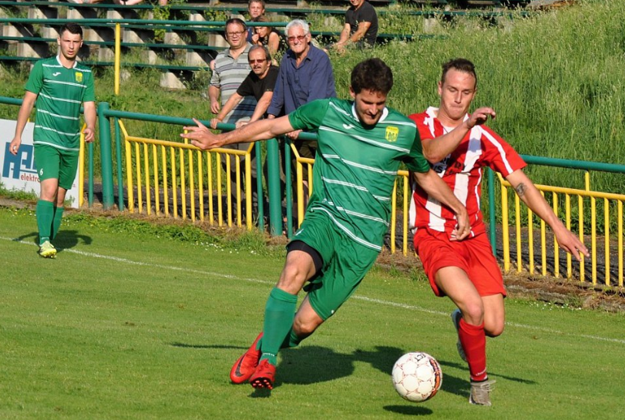
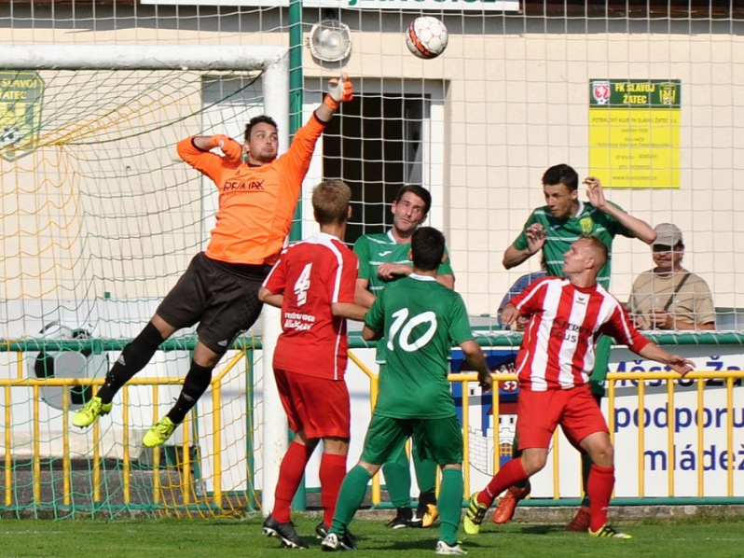
FK Slavoj Žatec –
SK Štětí 26.5.2018 foto Jaroslav Tošner
Krajský přebor starších žáků a mladších žáků- nadstavba o 1. až 6. místo JARO 2018
1.kolo
Sobota 12. 5. | TJ Krupka - SK Strupčice | 4:6(2:4 | 1:2(1:1) PK
Neděle 13. 5. | SK Štětí – FK SEKO Louny/J. Chomutov | 0:3(0:2 | 0:11
Neděle 13. 5. | FK J.Děčín A – SK Ervěnice-Jirkov/L. Chomutov | 6:2(3:2) | 15:00
2.kolo
Neděle 20.5. | FKLouny/J. Chomutov - TJ Krupka | 10:1(7:0) | 1:2(1:1) PK
Středa 23.5. | SK Ervěnice-Jirkov/L. Chomutov - SK Štětí | 3:2(1:1) | 3:6(0:1)
Neděle 10.6. | SK Strupčice - FK JUNIOR Děčín A
3.kolo
Sobota 26.5. | FK J. Děčín A – FK Louny/J. Chomutov | 1:4(0:1) | 4:1(2:1)
Sobota 26.5. | TJ Krupka – SK Ervěnice-Jirkov/L. Chomutov | 2:3(0:1) | 9:2(4:0)
Neděle 27. 5. | SK Štětí - SK Strupčice | 2:10(2:4) | 6:5 PK
4.kolo
Neděle 3. 6. 2018 | SK Ervěnice-Jirkov/L. Chomutov - FK J.Děčín A
Neděle 3. 6. | FK SEKO Louny/J. Chomutov - SK Štětí
Neděle 3. 6. | SK Strupčice - TJ Krupka
5.kolo
Úterý 22.5. | FK JUNIOR Děčín A - SK Strupčice | 6:2(3:1) | 7:1(3:0)
Sobota 9.6. | TJ Krupka - FK SEKO Louny/J. Chomutov
Neděle 10. 6. | SK Štětí - SK Ervěnice-Jirkov/L. Chomutov
6.kolo
Neděle 17.6.2018 | SK Ervěnice-Jirkov/L. Chomutov - TJ Krupka
Neděle 17.6. | Strupčice - SK Štětí
Neděle 17.6. | FK SEKO Louny/J. Chomutov - FK JUNIOR Děčín A
12
37

Slide 13


Hned na úvod finálové skupiny krajského přeboru mladších žáků jsme si vyzkoušeli, že závěr sezóny bude náročný. Krok se soupeřem jsme drželi ještě v 1. poločase, ale ve 2. části už jsme nestačili
Výsledky 26. kola Ústeckého přeboru
Sobota 19. 5. 2018 | FK Tatran Kadaň - TJ Sokol Srbice 4:3 (1:0)
Sobota 19. 5. 2018 | Mostecký FK - TJ Spartak Perštejn 7:0 (4:0)
Sobota 19. 5. 2018 | FK Bílina - TJ Krupka 2:3 (1:1)
Sobota 19. 5. 2018 | SK STAP-TRATEC Vilémov - SK Baník Modlany 1:0 (0:0)
Sobota 19. 5. 2018 | FK Jílové - TJ H.Jiřetín/FK Litvínov 1:0 (0:0) Pen: 4:2
Sobota 19. 5. 2018 | SK Brná - FK Slavoj Žatec 3:2 (2:1) Pen: 4:3
Neděle 20. 5. 2018 | FK Litoměřicko B - SK Štětí 0:1 (0:0)
Neděle 20. 5. 2018 | FK Jiskra Modrá - FK Neštěmice 5:1 (2:1)
Výsledky 27. kola Ústeckého přeboru
Sobota 26. 5. 2018 | TJ Sokol Srbice - FK Bílina 3:1(0:0)
Sobota 26. 5. 2018 | SK Baník Modlany - Mostecký FK 0:4(0:3)
Sobota 26. 5. 2018 | TJ Spartak Perštejn - FK Tatran Kadaň 7:3(3:3)
Sobota 26. 5. 2018 | TJ Krupka - SK Brná 1:3(1:1)
Sobota 26. 5. 2018 | FK Slavoj Žatec - SK Štětí 2:4(0:1)
Sobota 26. 5. 2018 | TJ H.Jiřetín/FK Litvínov - SK STAP-TRATEC Vilémov
Neděle 27. 5. 2018 | FK Neštěmice - FK Jílové 5:2(2:0)
Neděle 27. 5. 2018 | FK Jiskra Modrá - FK Litoměřicko B 0:1(0:0)
SK Štětí - FK SEKO Louny/J.Chomutov
0:11(0:4)
1.kolo nadstavbové části 13.5.2018
Sestava: P.Hůrka-B.Koleničová, R.Kolačev, M.Borovec,
R.Paďour, L.Širochoman, A.Kožarská,
M.Eisenhammer, D.Hromy, J.Viktora, L.Viktora,
P.Oliva, L.Volák, D.Lančarič
Trenér: M.Hromy
Rozhodčí: L.Kloub
36
13
Notes:
Si může

Slide 14

 | Ústecký přebor dospělých 2017-2018 po 27. kole
 | 1. | Mostecký fotbalový klub | 27 | 20 | 1 | 1 | 5 | 95:34 | 63
 | 2. | SK Štětí, z.s. | 27 | 18 | 3 | 0 | 6 | 66:34 | 60
 | 3. | SK TRATEC Vilémov | 27 | 14 | 3 | 0 | 10 | 52:33 | 48
 | 4. | TJ Sokol Srbice | 27 | 14 | 1 | 3 | 9 | 59:49 | 47
 | 5. | SK Baník Modlany z.s. | 27 | 13 | 2 | 0 | 12 | 53:59 | 43
 | 6. | TJ Spartak Perštejn | 27 | 12 | 2 | 2 | 11 | 61:53 | 42
 | 7. | TJ Krupka | 27 | 12 | 1 | 3 | 11 | 48:50 | 41
 | 8. | TJ H.Jiřetín /Litvínov | 27 | 9 | 4 | 5 | 9 | 49:54 | 40
 | 9. | FK Jílové | 27 | 10 | 2 | 4 | 11 | 33:57 | 38
 | 10. | SK Brná, z.s. | 27 | 9 | 3 | 3 | 12 | 52:59 | 36
 | 11. | FK Tatran Kadaň o.s. | 27 | 10 | 1 | 3 | 13 | 54:72 | 35
 | 12. | FK Litoměřicko, z.s. B | 27 | 6 | 5 | 5 | 11 | 54:65 | 33
 | 13. | FK Slavoj Žatec z.s. | 27 | 10 | 1 | 1 | 15 | 49:70 | 33
 | 14. | FK Neštěmice, z.s. | 27 | 9 | 2 | 2 | 14 | 54:78 | 33
 | 15. | Fotbalový klub Bílina | 27 | 7 | 3 | 1 | 16 | 50:55 | 28
 | 16. | FK Jiskra Modrá | 27 | 9 | 0 | 1 | 17 | 48:58 | 28
Mladší žáci ve 2. zápase nadstavbové části přeboru poprvé bodovali
SK Ervěnice-Jirkov/L.Chomutov
– SK Štětí
3:6(0:1) 2.kolo nadstavba 23.5.2018
Po dvou neúspěšných zápasech si mladší žáci chtěli vylepšit náladu v dohrávce 2. kola nadstavbové části přeboru. Hrálo se v dalekém Jirkově a jen co rozhodčí utkání zahájil, tak se na domácí branku valil jeden útok za druhý. Kdy se nám podaří překonat domácího brankáře a zakřičet si “Gól“, bylo jen otázkou času. Dočkali jsme se v 16. minutě, kdy si míč s Lukášem Volákem vyměnil Daniel Hromy. Před zakončením stačil ještě udělat pěknou kličku brankáři a zajistil našemu mužstvu vedení 1:0. Naše herní převaha se stupňovala. V první půli jsme kopali snad 8 rohů. Ve 25. minutě byl ve vápně nedovoleně poslán k zemi Kolačev. Na penaltu se vydal Hromy, ale bohužel brankář dráhu letu míče vystihl. Poločas teda skončil jen 1:0, ale už za 2 minuty druhé půle jsme se radovali podruhé. Po pravé straně utekl Širochoman a z těžkého úhlu Tomáše Šťastného v brance prostřelil. Stejného hráče si o minutu později poznamenal rozhodčí Matěj Kocourek, jako autora branky na 3:0. Pak se sice domácím podařilo snížit po několika nedorozuměních v naší obraně na 1:3, ale odpovědí byla rychlá branka Kolačeva, který málem protrhl síť. Vedení 4:1 opět trvalo jen chvilku, protože svoji druhou branku v utkání zvýšil Daniel Hromy už na 5:1. Ve 46. minutě se do listiny střelců brankou na 6:1 zapsal, jinak brankář, který si dnes zahrál v poli, Petr Hůrka. Jeho místo dnes zaujal Lančarič. Ve 2. polovině druhé části došlo ke změnám v rozestavění, kdy obránci šli do útoku a obráceně. Branku jsme sice nevstřelili, i když Bára Koleničová trefila nádherně tyčku. V 53. resp. 56. minutě se radovali i domácí, kteří stačili výsledek korigovat na konečných 6:3 pro Štětí, které si hned po závěrečném hvizdu mohli zatancovat vítězný taneček, který najdete v sekci Video.
Branky: Lukáš Širochoman 2, Daniel Hromy 2, Rostislav Kolačev 1, Petr Hůrka 1
Sestava: D.Lančarič – B.Koleničová, M.Borovec, R.Paďour, L.Širochoman, P.Hůrka, D.Hromy,
J.Viktora, L.Volák, P.Oliva
Trenér: M.Hromy
Rozhodčí: M.Kocourek
Za 1. místem kráčí Most, pro který mluví i lepší skóre ze vzájemných zápasů se Štětím. V boji o 3. místo se vykrystalizovaly 2 týmy. Srbice a Vilémov. Vilémov vyhrál už 6x v řadě. Naposledy prohrál 14. dubna ve Štětí. 5. je Perštejn, který jako nováček střídá lepší výsledky s horšími. Krupka dobře jaro začala, ale teď spíše prohrává a je na 7. místě. 8. Horní Jiřetín a 9. Jílové už mají vyhráno a boj o záchranu už se jich netýká. 36 bodů by mělo stačit i 10. Krupce. 11. Kadani je už také pomalu do zpěvu a vzhledem k tomu, že by měly sestupovat 2 týmy, tak ji v kraji asi uvidíme i v příštím roce. Důležitý krok k záchraně udělalo Litoměřicko B v minulém kole v Modré. O tomto víkendu se utká doma s 13. Žatcem a vítěz už bude mít vyhráno. 14. jsou Neštěmice. V závěrečných 3 kolech mají těžký los a zisk aspoň 3 bodů nebude snadný. 15. a 16.místo patří Bílině s 28 body. Na 14. místo Neštěmic jim chybí 5 bodů a sázkové kanceláře už na jejich udržení v Ústeckém přeboru moc nevěří.
14
35

Slide 15
Mladší žáci přišli o tříbrankové vedení
28. kolo Ústeckého přeboru
Sobota 2. 6. 2018 10:15 | SK Štětí - TJ Krupka
Sobota 2. 6. 2018 10:15 | FK Tatran Kadaň - SK Baník Modlany
Sobota 2. 6. 2018 10:15 | Mostecký FK - TJ H.Jiřetín/FK Litvínov
Sobota 2. 6. 2018 15:00 | FK Bílina - TJ Spartak Perštejn
Sobota 2. 6. 2018 17:00 | SK Brná - TJ Sokol Srbice
Sobota 2. 6. 2018 17:00 | SK STAP-TRATEC Vilémov - FK Neštěmice
Sobota 2. 6. 2018 17:00 | FK Jílové - FK Jiskra Modrá
Neděle 3. 6. 2018 14:30 | FK Litoměřicko B - FK Slavoj Žatec
29. kolo Ústeckého přeboru
Sobota 9. 6. 2018 14:00 | SK Baník Modlany - FK Bílina
Sobota 9. 6. 2018 17:00 | TJ Spartak Perštejn - SK Brná
Sobota 9. 6. 2018 17:00 | TJ Sokol Srbice - SK Štětí
Sobota 9. 6. 2018 17:00 | TJ Krupka - FK Slavoj Žatec
Sobota 9. 6. 2018 17:00 | FK Jílové - FK Litoměřicko B
Sobota 9. 6. 2018 17:00 | TJ H.Jiřetín/FK Litvínov - FK Tatran Kadaň
Neděle 10. 6. 2018 15:00 | FK Neštěmice - Mostecký FK
Neděle 10. 6. 2018 17:00 | FK Jiskra Modrá - SK STAP-TRATEC Vilémov
30. kolo Ústeckého přeboru
Sobota 16. 6. 2018 10:15 | SK Štětí - TJ Spartak Perštejn
Sobota 16. 6. 2018 10:15 | FK Tatran Kadaň - FK Neštěmice
Sobota 16. 6. 2018 10:15 | Mostecký FK - FK Jiskra Modrá
Sobota 16. 6. 2018 14:30 | FK Litoměřicko B - TJ Krupka
Sobota 16. 6. 2018 15:00 | FK Bílina - TJ H.Jiřetín/FK Litvínov
Sobota 16. 6. 2018 17:00 | SK STAP-TRATEC Vilémov - FK Jílové
Sobota 16. 6. 2018 17:00 | SK Brná - SK Baník Modlany
Sobota 16. 6. 2018 17:00 | FK Slavoj Žatec - TJ Sokol Srbice
SK Štětí – TJ Strupčice
5:5(3:1)) PK 4:5
26.5.2018 3. kolo nadstavby
S chutí po dalším vítězství nastupovali mladší žáci proti neznámému soupeři. Žádné dlouhé seznamování, ale neprobíhalo a už ve 3. minutě Daniel Hromy střílí z volného přímého kopu branku do sítě soupeře. Hned po rozehrávce ze středového kruhu, ale udeřili i hosté. Vystihli kličku našeho brankáře a během chvilky bylo srovnáno na 1:1. Postupně jsme si vypracovali územní převahu, přestěhovali se na půlku Strupčic a zahájili obléhání hostující branky. Uspět se podařilo ve 21. minutě, když se trefil na 2:1 Patrik Oliva. Chuť do útočení neopadla a za 3 minuty jsme s radovali po druhé brance Hromeho už z vedení 3:1. Ofenzivní choutky našeho mužstva pokračovaly i po změně. V pokutovém území soupeře vykouzlil parádní uvolnění Lukáš Širochoman a nečekaně levačkou rozvlnil síť za zády hostujícího brankáře Jindřicha Linharta. Málokdo za stavu 4:1 už pochyboval, že můžeme přijít o vítězství. Fotbal však bývá hrou nečekaných zvratů a změn. Krásným důkazem bylo právě toto utkání, kdy jsme přišli o tříbrankové vedení. Trenér Štětí to nazval kolapsem. Během 34. minuty obrana 2x propadla, když si místo odkopu chtěla s balónem pohrát. Využil toho David Buriánek a 2 zásahy snížil na 3:4. Inkasované góly nás rozhodily a než jsme se vzpamatovali, tak hosté ve 39. minutě dokonce vyrovnali na 4:4. Totální obrat v utkání byl dokonán a nezbylo nám nic jiného než se znova pokusit vískat vedení na naši stranu. Povedlo se to ve 44. minutě po brance Hromeho na 5:4. Blížil se konec zápasu a dokonce už zbývaly 3 minuty, když jsme neuhlídali Zdeňka Levického a ten srovnal na konečných 5:5. Přišly na řadu penalty a v nich o dramatické momenty nouze nebyla. Desítek se kopalo hodně a rozhodnutí padlo až v době, když někteří hráči museli kopat už podruhé. Úspěšnější byl soupeř a připsal si tak bod navíc.
Branky: Hromy 3, Oliva 1, Širochoman 1
Sestava: Petr Hůrka , Radim Padour , Milan Borovec, Jan Viktora, Honza
Viktora, Daniel Hromy ,Lukáš Širochoman, Dominik Lančarič , Adam
Salka, Lukáš Volák, Patrik Oliva
Trenér: M.Hromy Vedoucí: P.Záloha
Rozhodčí: M.Vlašič
34
15

Slide 16
Dosavadní nejlepší střelci přeboru
1. | Dominik Valenta | Mostecký fotbalový klub o.p.s. | 32
2. | Petr Klinec | FK Slavoj Žatec z.s. | 23
3. | Jan Králík | SK Brná, z.s. | 17
4. | Patrik Havel | SK STAP-TRATEC Vilémov | 16
5. | Emil Rilke | Tělovýchovná jednota Krupka | 16
6. | František Tůma | Fotbalový klub Bílina | 16
7. | David Kolář | Tělovýchovná jednota Krupka | 16
8. | Jiří Vokoun | SK Štětí, z.s. | 15
9. | David Brandejs | SK Štětí, z.s. | 14
10. | David Filinger | TJ Spartak Perštejn, z.s. | 14
11. | Antonio Gaydarski | SK Brná, z.s. | 13
12. | Pavel Verbíř | TJ Sokol Srbice, z.s. | 13
13. | Lukáš Čisár | Fotbalový klub Jiskra Modrá, z.s. | 13
14. | Michal Belej | Fotbalový klub Tatran Kadaň z.s. | 13
15. | Patrik Lácha | Mostecký fotbalový klub o.p.s. | 12
16. | Jan Kopta | TJ Sokol Horní Jiřetín | 12
V 1. kole nadstavbové části čekal starší žáky soupeř myslící na příčky nejvyšší
SK Štětí - FK Louny/J.Chomutov
0:3(0:2) 13.5.2018 1. kolo nadstavby
3. místo v základní skupině A Ústeckého přeboru posunulo starší žáky do skupiny finálové, nadstavbové, kde se 2 kolově utkají s nejlepšími 3 týmy druhé západní skupiny B. Stejné zápasy čekají i mužstva na 1. a 2. místě naší skupiny. Body po základní části nulují a přeborník kraje bude znám až po nadstavbové části. Hned v 1. kole nás čekal silný soupeř, a to právě dlouhodobý vítěz druhé skupiny. Trenéři neměli sice k dispozici velký počet hráčů, ale ta základní kostra, ta nejsilnější, kterou má Štětí, byla k dispozici. Soupeř byl pro nás neznámou a čekalo se, jakým směrem se bude utkání vyvíjet. Hosté potvrdili, že kvalitu mají a čeká nás těžká zkouška. Louny /Chomutov byly v 1. poločase o něco více na míči a větší nebezpečí hrozilo z jejich strany. Nutno však poznamenat, že hráči Štětí odevzdaně nepůsobili a také se tlačili do zakončení. Nějaké náznaky na vstřelení branky v 1. poločase byly. Do vedení šli však ve 12. minutě hosté. Autorem gólu na 1:0 byl ve 12. minutě Erich Fomčenko. V závěru poločasu se ve velké střelecké příležitosti ocitl Oldřich Malecha, ale štěstí k vyrovnání mu přáno nebylo. O to smutnější, že hosté udeřili z okamžitého protiútoku a branka Dominika Tomka znamenala vedení hostujícího týmu 2:0. V úplném závěru první půle jsme mohli aspoň snížit, ale proti se postavila tyčka a to hned 2x. Do druhé poloviny utkání jsme nastoupili neohroženě a zdálo se, že hra se odehrává více na polovině Loun. 2x jsme se také dožadovali penalty a ve druhém případě se to zdálo více než jisté. Rozhodčí ale nechal ve hře pokračovat. Abychom byli objektivní, tak musíme uznat, že zase v 1. poločase proti nám jednu penaltu nenařídil. Gól ze hry jsme ale bohužel nevstřelili a v závěru jsme po rychlém útoku, což byla největší devíza soupeře, inkasovali potřetí. Výsledek 3:0 byl nakonec i konečný a nezbývalo, než soupeři popřát. Nic se neděje, před námi jsou další zápasy, i když ten další, je přeložen z důvodu školních zájezdu až na středu 23.5.2018 od 17:00 v Jirkově
Sestava: Š.Černý-P.Prokopec, M.Hrdlička, J.Kroupa, L.Kuča, D.Ivanič,
T.Kabelka, J.Daniluk, J.Pilař, R.Paďour, D.Hromy, L.Širochoman,
M.Schleiss, Slapnička
Trenér: Z.Németh Vedoucí: D.Németh
Rozhodčí: L.Kloub- M.Hromy(laik), J.Klonfar(laik)
16
33

Slide 17
Těsná prohra starších žáků v dohrávce finálové skupiny přeboru
V derby padla jen jedna branka. Dal ji Vokoun 12. minut před koncem. Domácí nějaké šance měli, ale střelecky i s některými posilami A týmu vyšli naprázdno
SK Ervěnice-Jirkov/L.Chomutov
– SK Štětí
3:2(1:1) 2.kolo nadstavba 23.5.2018
Dohrávka ve všední den v dalekém Jirkově není nic příjemného a navíc se dostala do cesty ještě objížďka. Na rozcvičení jsme měli jen 30 minut a v úvodu utkání se to provilo. Navíc jeden z trenérů René Hrdlička v tom viděl i jednu z příčin porážky. Druhou příčinou ale byl i počet hráčů. Přijeli jsme pouze v 11 a to je potom těžké udržet se v plném tempu celých 70 minut. Domácí nás v úvodu zatlačili a Šimon Černý v brance musel čarovat. Vydržel do nešťastné 13. minuty, kdy skóre otevřel František Lebduška. Ve 27. minutě se podařilo Martinovi Hrdličkovi po hrubce obrany srovnat na poločasových 1:1. Úvod 2. poločasu vyzněl spíše pro nás a vedoucí branku měl na noze Hrdlička. Trefil ale jen brankáře. To domácí byli po rychlém útoku nebezpečnější a v 52. minutě šli do vedení 2:1. Šance na vyrovnání byli ale přesná muška zůstala v šatně. Navíc byl hrubě faulován kapitán našeho mužstva Daniluk a pro zranění musel hřiště opustit. Matyáš Lev inkasoval jen žlutou kartu. I nadále jsme se věnovali útočení a občas zapomínali na zadní vrátka, což se nám vymstilo v 62. minutě, kdy domácí Houdek zvýšil na 3:1. Odpověď v podobě branky Tomáše Kabelky přišla o minutu později a hned jsme měli zase o co hrát. Bohužel se nám už další branku přidat nepovedlo a tak jsme po prohře 3:2 nechali všechny body domácím.
Branky: Kroupa 1. Kabelka 1
Sestava: Černý-Prokopec, Hrdlička, Kroupa, Kuča, Ivanič, Kabelka,
Daniluk, Malecha, Nedvěd, Schleiss
Trenér: Z.Németh Vedoucí: R.Hrdlička
Rozhodčí: T,Havlíčelk-M.Kocourek, M.Penker
FK Litoměřicko B - SK Štětí
0:1(0:0) 20.5.2018 26.kolo
První ze dvou venkovních zápasů v řadě nás čekal v neděli odpoledne v Litoměřicích proti tamní rezervě, která potřebuje body k záchraně jako sůl. Náš výběr musel oželet některé hráče, ať už zraněné Šragu nebo Svobodu, chyběl i Marek Faust, který patří Litoměřicím a podle smlouvy nesmí proti nim nastoupit. Poráč je pracovně mimo oblast Štětska. O to větší dík patří Petru Stejskalovi, který sice není na jaře připraven nastupovat, ale zatnul zuby a přišel mužstvo doplnit. Děkujeme. Začali jsme ve stažené zóně na vlastní povinně pouze s jedním vysunutým hrotem a očekávali, co budou domácí vymýšlet. Poprvé se přihlásili v 6. minutě, kdy se pokoušeli centrovaným míčem rozhodit štětskou obranu. Ta odolávala i průniku Petra Výborného, který nakonec připravil koncovku pro jednoho ze svých spoluhráčů, ale míč skončil těsně vele pravé tyče. Úvodní snaha domácích vrcholila po čtvrthodině hry, kdy Ransdorf nešťastně odhlavičkoval míč protihráči, jehož střelu Gabriel vyrazil před sebe a moc nechybělo, aby dobíhající hráč skóroval. Naše mužstvo udeřilo poprvé ve 26. minutě a šance to byla stoprocentní. Ocitl se v ní Walter a branku jen těsně minul. Druhou příležitost si vypracoval o chvilku později Martin Rejman. Obešel obránce a střelou pod nohy Ordelta chtěl otevřít skóre, ale bohužel to nevyšlo. Takovou polo šanci si domácí vypracovali ve 31. minutě, ale mušku přesnou neměli. Největší příležitost si ale přichystali až na úplný závěr poločasu. Bylo to po rohu, kdy u zadní tyče číhal Zbudil, ale otevřenou branku netrefil. I druhý poločas začal snahou domácích o ofenzivní způsob hry, i když jak se později ukázalo, zase tolik šancí z toho nebylo. V 56. minutě to bylo naše mužstvo, které zahrávalo volný přímý kop, ale Vacek trefil jen místo, kde byl připraven brankář. V 59. minutě bylo těsně před naší brankou velké horko, ale v tom posledním možném okamžiku odkopl míč před Výborným na roh Čámský. Rychlým protiútokem jsme se pokoušeli dostat za
32
17

Slide 18

Pokračování FK Litoměřicko B-SK Štětí 20.5.2018 0:1
Druhá nejvyšší porážka starších žáků v této sezóně. Po 3 zápasech nadstavbové části přeboru o 1. až 6. místo jsme bez bodu
záda domácí obrany, ale Walter to do konce nedotáhl. S blížícím se koncem utkání bylo, že domácí spěchají a bod je jim málo. Stále více posílali míče před naši branku, kde jsme neměli moc času odpočívat. Největší šanci z toho mělo Litoměřicko v 68. minutě, ale střelu po zpětné přihrávce zlikvidoval Gabriel v brance. V 73. minutě přišel na hřiště Flégl a domácí to zkusili na 2 klasické útočníky. Vypracovali si také hned velkou šanci, ale tentokrát diváci svědky branky nebyli. Do konce zbývalo 12 minut, když se na samostatný výlet vydal Vokoun. Krásně prošel mezi několika obránci a nezadržitelně poslal míč podél vybíhajícího brankáře. Krásná akce, na kterou 50 fanoušků čekalo celý zápas, a bylo to také slyšet. Úkol ve zbývajících minutách zněl jasně. Pokračovat v disciplinovaném bránění a jednobrankové vedení udržet. Ale hned o minutu později předskočil Ransdorfa Zbudil, ale naštěstí pro nás se balón mezi 3 tyče nevešel. Na stranu domácích se začala vkrádat nervozita a slyšet to bylo nejenom na hřišti, ale i na lavičce. Litoměřicko vrhlo všechny své síly do útoku a to nám otevřelo prostor k rychlým protiútokům. Ten poslední jsme založili ve 2. minutě nastavení a zastaven byl jen za cenu nedovoleného zákroku. To neunesl brankář a za nepublikovatelná slova si šel předčasně odpočinout. Místo něho šel chytat hráč, volný přímý zlikvidoval, ale to už byl konec a mohli jsme slavit vítězství 1:0.
Vyrovnané utkání, ve kterém měli míč domácí častěji míč na nohách, ale s tím, že tentokrát budeme spoléhat více na obranu, jsme také do zápasu nastupovali. Problémy jsme měli i s optimálním složením týmu. Domácí vědomi si důležitostí utkání nasadili i celkem slušný počet hráčů, kteří den předem zasáhli i do bojů v ČFL. Z tohoto pohledu hodnotíme vítězství a výkon mužstva jako výborný. Domácí své šance zahodili a jak se říká, štěstí přeje připraveným, tak tím připraveným týmem bylo. 12 bodový náskok před třetím Vilémovem, se kterým máme lepší vzájemnou bilanci, 4 kola před koncem znamená, že 2. místo už nám nikdo nevezme. Navíc slavit nemohou ještě ani v Mostě. Za 6 dní 26. 5. 2018 jedeme opět ven. Tentokrát na hřiště FK Slavoje Žatec. Výkop utkání 17:00.
Branky: Vokoun 1
Sestava: Gabriel-Čámský, Ransdorf, Vacek, Mencl-Kucler, Vokoun,
Stejskal(92.Feko), Rejman, Slavíček(87.Beruška)-
Walter(90.Černý)
Trenér: J.Ransdorf, K.Zavřel Vedoucí: M.Plíšek Masér: K.Zavřel
Rozhodčí: A.Provazník-J.Flade, P.Kolátor Delegát: M.Dvorský 100 diváků
SK Štětí – TJ Strupčice
2:10(2:4)
26.5.2018 3. kolo nadstavby
Že nás dnes čeká těžký soupeř jsme se přesvědčili už ve 2. minutě, kdy jsme nezachytili rychlý útok a bylo to 0:1. Hosté ovbládli dění na hřišti od 1. minuty a bylo jen otázkou času, kdy budeme inkasovat podruhé. Stalo se tak v 18. minutě, kdy na 2:0 zvyšoval Kluďák. Většinu útoků táhli hosté po naší pravé straně a odvracet hrozící nebezpečí jsme nestíhali. Ve 23. minutě už jsme prohrávali 3:0.Ještě, že máme Malechu, který na nepříznivý vývoj reagoval. Nejprve využil chyby brankáře a snížil na 1:3, aby o 2 minuty později ve 27. minutě po samostatné akci dokonce snížil na 2:3. Udržet kontaktní rozdíl se nám ale do poločasu udržet nepodařilo. Díry v naší obraně uvolnily prostot k zakončení pro Pěnkavu a bylo to 4:2 pro Strupčice. Ve druhém poločasu jsme se drželi bez inkasované branky 16. minut. Úspěch na 5:2 zaznamenal Kerka. Pak se ucho utrhlo a branky v naší síti začaly neutěšeně narůstat. Tři góly v řadě dal Stanislav Uhlíř. Svůj druhý gól přidal v 64. minutě Pěnkava a tečku za brankostrojem dokončil 3 minuty před koncem Košťál. Kdo dobře počítal, tak se dostal na výsledek 10:2 pro hosty. Našemu mužstvu sice chyběly dvě opory Daniluk a Pilař, ale i tak se v závěru forma vytrácí. Do konce jsou ještě 3 kola a tak by stálo za to, se ještě o nějaké ty body ve finálové skupině přeboru stálo za to se ještě poprat.
Branky: Malecha 2
Sestava: Černý-Prokopec, Hrdlička, Kroupa, Kuča, Ivanič, Bartko,
Malecha(kapitán), Nedvěd, Slapnička, Schleiss, Paďour,
Borovec
Trenér: Z.Németh Vedoucí: R.Hrdlička
Rozhodčí: M.Vlašič-D.Németh(laik), R.Tlustý(laik)
18
31

Slide 19


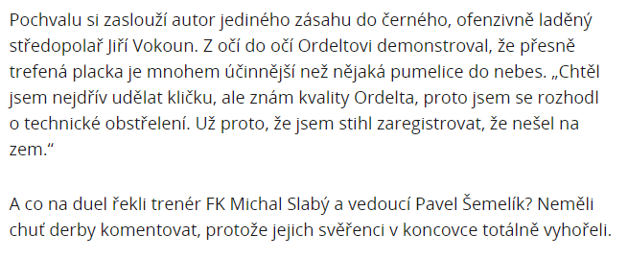
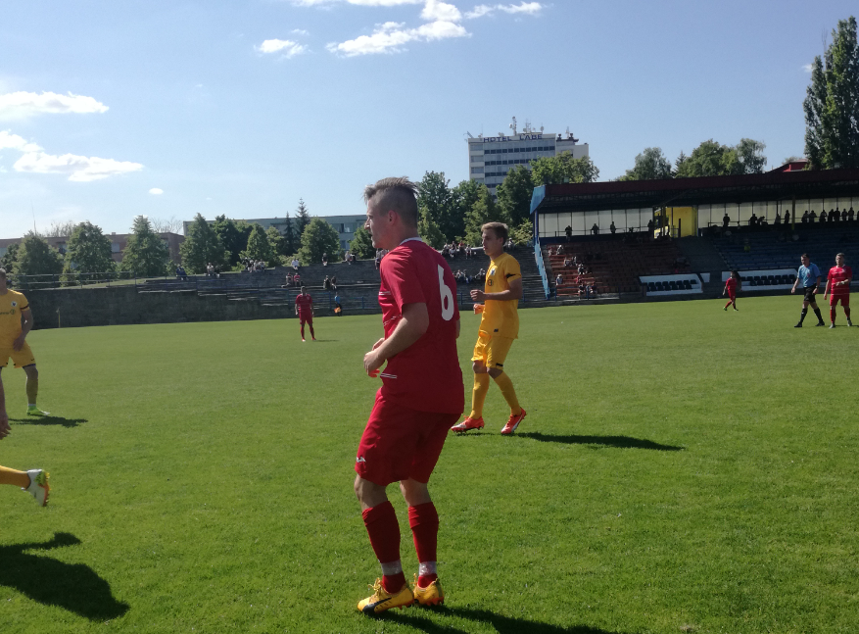
Výsledky I.A třída dorostu finálová nadstavba Ústecký kraj
1.kolo
Sobota 12. 5. 2018 | SK Plaston Šluknov - TJ Mojžíř | 5:0(2:0)
Neděle 13. 5. 2018 17:00 | FK Jiskra Velké Březno - TJ Skorotice | 4:1(1:0)
2.kolo
Sobota 19. 5. 2018 | TJ Mojžíř - FK Jiskra Velké Březno | 5:0(2:0)
Sobota 19. 5. 2018 | SK Štětí - SK Plaston Šluknov | 4:1(1:0)
3.kolo
Neděle 27. 5. 2018 | FK Jiskra Velké Březno - SK Štětí | 4:1(1:0)
Neděle 27. 5. 2018 | TJ Skorotice - TJ Mojžíř | 2:5(1:2)
4.kolo
Neděle 3. 6. 2018 | SK Štětí - TJ Skorotice
Neděle 3. 6. 2018 | SK Plaston Šluknov - FK Jiskra Velké Březno
5.kolo
Neděle 10. 6. 2018 | TJ Mojžíř - SK Štětí
Neděle 10. 6. 2018 | TJ Skorotice - SK Plaston Šluknov
30
19

Slide 20
Brná dlouho odolávala. Měla i šance, ale v závěru rozhodl hattrick Jiřího Vokouna
 | I.A třída dorostu 2017/2018 po 3.kole nadstavbové části skupiny o 1. až 5. místo
 | 1. | FK Jiskra Velké Březno | 3 | 3 | 0 | 0 | 0 | 13:6 | 9
 | 2. | SK Plaston Šluknov | 2 | 1 | 0 | 0 | 1 | 6:4 | 3
 | 3. | SK Štětí, z.s. | 2 | 1 | 0 | 0 | 1 | 5:5 | 3
 | 4. | T.J. Mojžíř | 3 | 1 | 0 | 0 | 2 | 9:12 | 3
 | 5. | TJ Skorotice | 2 | 0 | 0 | 0 | 2 | 3:9 | 0
SK Štětí - SK Brná
4:0(1:0) 12.5.2018 25. kolo
25. kolo přeboru přidělilo našemu týmu soupeře z Brné a byli jsme zvědavi, zda se nám podaří udržet vítěznou sérii na domácím trávníku v jarní části soutěže. Navíc jsme měli za sebou neočekávanou a docela ostudnou prohru z Bíliny z minulého týdne 6:1 a chtěli jsme to napravit. Ve vysokém tempu jsme ale nezačali a šance na gól nepřicházela. Vokoun to zkusil z velké dálky, ale terč netrefil. Stejně tak dopadli hosté o minutu později. V 11. minutě jsme zahrávali 1. roh, ale ani ten žádné komplikace hostům nezpůsobil. Pak se ještě podíval na kartu barvy žluté David Šraga a to v utkání uzavřelo první čtvrthodinku. Oživení na hřiště přinesl únik Fausta po levé straně v 19. minutě a po jeho přihrávce Jakub Slavíček i hezky levačkou zakončil. Gólman hostů ale prokázal výborný postřeh a míč vyrazil na roh. Vůdčí osobnost Brné, Jan Králík využil nepozornosti domácí obrany, která nechala zcela bez dozoru Betku, kterému pěkně přihrál, ale ten naštěstí pro nás poslal míč mimo branku. Betka měl na noze i další příležitost ve 33. minutě, ale i v tomto případě zakončoval hodně nepřesně. Z nadějného postavení zahrával volný přímý kop David Šraga, ale trefil jen obranu a míč skončil mimo branku Brné. Do rozhozené obrany si zaběhl Vokoun ve 37. minutě, kde ho pěkným centrem našel Kucler a moc nechybělo, aby míč po hlavičce skončil tam, kde jsme si to nejvíc přáli. Líznul ale jen břevno. Oslavy gólu jsme se v prvním poločase ale přeci jen dočkali. 43. minuta přinesla roh, zahrál ho Vokoun, míč proletěl přes několik hráčů, až se nakonec odrazil od překvapeného Waltera do branky. 1:0 a přestávka byla hned veselejší. Jednobrankové vedení, ale zdaleka ještě neznamenalo, že je rozhodnuto a o vítězství jsme museli bojovati i ve 2. poločase. Zahrávali jsme několik rohů, ale všechny končily bezpečně v náručí brankáře soupeře. Naopak tu největší příležitost měla
Po porážce ve Velkém Březně si dorostenci situaci v boji o 1. místo značně zkomplikovali. Teď už musí jen věřit, že Březno zaváhá ve Šluknově, ale ani to stačit na 1.místo nemusí.
20
29

Slide 21

Pokračování Štětí-Šluknov dorost
19.5.2018
Pokračování Štětí –Brná 4:0 12.5.2018
48. minutě. Dvoubrankové vedení nás uklidnilo a bylo tím správným dopingem do dalších minut. V 56. minutě se předvedl Oldřich Malecha a jeho střelu, která sice šla vedle, si ji jeden z hráčů Šluknova srazil do vlastní branky. Hosté se nesnažili soustředit na obranu a bylo to na jejich hře sympatické. Snížit náskok mohl Zajíček, ale při postupu na samotného brankáře si míč až moc předkopl. Na opačné straně hřiště se zase šance zalekl Malecha a daleko branku minul. 15 minut před koncem byl v pokutovém území atakován za hranicí pravidel Šrotýř a penaltu si vzal na starost Beruška. Zvládl ji na jedničku a upravil už na 4:0. S čistým štítem jsme v tomto utkání nevyšli. Po pěkné akci došlo k přečíslení naší obrany v 87. minutě a Jiří Zajíček vstřelil svoji 10 branku v letošní sezóně, která také stanovila konečný výsledek 4:1 pro Štětí.
Výhra 4:1 je hodně cenná, zasloužená a je tím správným bonusem před dalšími zápasy. Paradoxně byla naše hra pohlednější v 1. poločase, kdy jsme vstřelili jen jeden gól. Ve 2. části jsme se až příliš složitě snažili ohrozit branku a střel mezi 3 tyče bylo malinko. Kromě gólů tak 2. Nyní jedeme 27.5.2018 do Velkého Března, které má po 2 kolech 6 bodů.
Branky: Chaloupecký 1, Cap 1, Malecha 1, Beruška 1 z penalty
Sestava: M.Svoboda-Cap, T.Dopater, D.Beruška, P.Fulín,
L.Jakl, Š.Vála, J.Holub, F.Podhorský, R.Feko,
O.Malecha, R.Šíma, L.Šrotýř, J.Chaloupecký,
L.Novák, L.Ladič
Trenér: V.Podhorský Vedoucí: J.Nedomlelová
Rozhodčí: M.Kušpál-J.Chaloupecký, A.Gall
Brná. Stejně jako v 1. poločase u toho byl Králík a zakončovatel Betka, který však i tentokrát selhal a branku netrefil. Pojistku mohl o chvilku později na druhé straně přidat po rohu Ransdorf, ale tak hodně umísťoval hlavou balón k tyči, až branku nakonec vůbec netrefil. Faust pálil po zpětné přihrávce v 68. minutě, ale míč směřující mezi 3 tyče zasáhl jen spoluhráče. V 74. minutě se snažil kličkami umotat naši obranu Králík, ale konec tomu udělal Čámský a míč odkopl do bezpečí. 16 minut před koncem přišel na řadu nejhezčí moment utkání, který také znamenal konec nadějí hostů na vyrovnání. Z 30 metrů se do míče opřel Vokoun a už za letu bylo jasné, že to bude gól. Šibenice a tribuny aplaudovaly nejenom vedení 2:0, ale i krásné brance. Jirka Vokoun byl při chuti a v 83. minutě postupoval sám na brankáře. Ten před tím spíše ustupoval a tak nebylo těžké umístit míč k pravé tyči na 3:0. Hattrick završil 2 minuty před koncem. Vystartoval ve správný okamžik a stačil si ještě obhodit míč podél brankáře a pak už jen dokopnout do prázdné branky na konečných 2:0.
Výhra pro naše mužstva byla zasloužená, i když ještě v 74. minutě jsme vedli jen o branku. Hosté měli před tím 3 brankové příležitosti, které nedaly a i to nám usnadnilo cestu za výhrou. V závěru už se naše herní převaha projevila i dalšími vstřelenými góly. Hrálo se v sobotu dopoledne a bylo to také jediné dopolední utkání. Odpoledne se hrál šlágr kola Srbice-Most, ve kterém domácí zvítězili 3:1 a tím nám pomohli ke snížení náskoku na první Most na 3 body. Na druhou stranu se ale nezvětšil náš 10 bodový náskok právě před třetími Srbicemi.
Branky: Vokoun 3, Walter 1
Sestava: Gabriel-Čámský(87.Beruška), Ransdorf, Vacek,
Mencl(89.Černý)-Slavíček(81.Rejman), Kucler, Šraga,
Vokoun(90.Feko), Faust-Walter(84.Poráč)
Trenér: J.Ransdorf Vedoucí: J.Tyle Masér: K.Zavřel
Rozhodčí: M.Vlašič-V.Dvorský, P.Lesák Delegát: A.Rydval
124 diváků
28
21

Slide 22
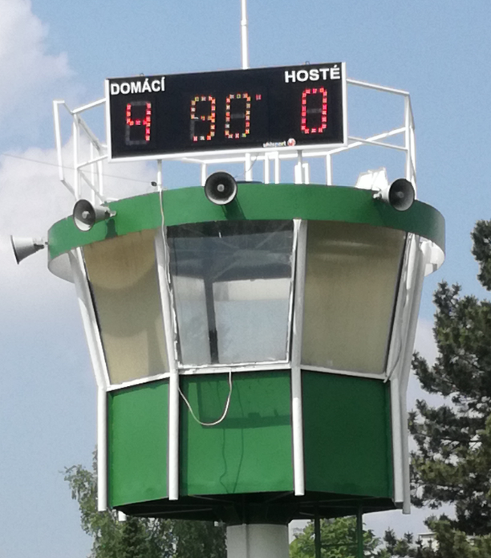
Trenéra Brné trápí marodka.
Štětskému se po debaklu v Bílině ulevilo
Dorostenci porazili silný tým ze Šluknovského výběžku
Milan Česlák – trenér TJ Brná
Myslím, že herně to nebylo úplně špatné, ale bez gólů se vyhrávat nedá. Pořád nás trápí marodka, sestava není optimální, chybí nám důležití lídři. Víme, že ta situace není dobrá, do záchranářských problémů jsme se dostali sami, věřím, že se z nich také sami vyhrabeme.
Jiří Ransdorf – trenér SK Štětí
Potřebovali jsme si spravit náladu po té Bílině, kde jsme zkazili všechno. Přistoupili jsme k zápasu zodpovědněji a vyplatilo se. Nechtěli jsme to otvírat, protože jsme věděli, že soupeř hraje spíš jen na brejky. Museli jsme být trpěliví a vyplatilo se to. Sice nám to nevycházelo všechno, jak jsme chtěli, jenže konec byl výborný. Fantastický zápas odehrál Jirka
Vokoun, který zaznamenal hattrick.
SK Štětí – SK Plaston Šluknov
4:1(1:0) 2. kolo
I. A třídy nadstavba 19.5.2018
V prvním kole nadstavbové části I .A třídy měli dorostenci volno a ve druhém je hned čekal soupeř nejtěžší, aspoň teda podle výsledků v základní skupině, kde soupeř ze Šluknova skončil na 2. místě. Na jaře jsme se s ním už jednou doma utkali a zvítězili celkem přesvědčivě 5:0. Na nic jsme nečekali ani v tomto klání a od úvodních minut jsme diktovali hru. Nastěhovali jsme se na polovinu Šluknova a hledali klíč k otevření jeho branky. V 9. minutě z dobré pozice poslal balón do hvězdných výšek Šimon Vála a snaha získat vedení musela pokračovat. Ve 21. minutě promeškal ten správný moment ke střele Cap alias Kamil a v minutě 24. zase místo přihrávky na Ladiče zkoušel překonat brankáře Vojtěcha Musila z těžkého úhlu Vála, ale vyšel naprázdno. Hosté poprvé zahrozili ve 26. minutě a byl z toho roh. Náš tlak se stupňoval a z lavičky bylo stále častěji slyšet z úst trenéra “ Kluci makáme, přijde to“. V palebném postavení se ocitl Dominik Beruška a orazítkoval levou tyč. Míč se odrazil zpět k němu, ale kop levačkou ještě prý potrénuje. Zasloužené vedení jsme získali ve 30. minutě. Postaral se o to Josef Chaloupecký, který byl u míče dříve než vybíhající brankář a šli jsme do vedení 1:0. Minutu před změnou stran dostali hosté ještě výhodu volného přímého kopu, ale střela Tobiáše Svobody byla sražena jen na roh. Do 2. půle nastoupili hosté s novým gólmanem, jednička se necítila dobře a navíc ji ještě čekalo odpolední vystoupení za dospělé v Dobkovicích. Ještě než se stačili diváci rozkoukat tak si naši dorostenci připravili 2 velké šance, ale Beruška a po něm hned Vála neuspěli. Zvýšit náskok se však podařilo Capovi ve
22
27

Slide 23
Celý druhý poločas hráli dorostenci v deseti. Porážka komplikuje situaci v boji o 1. místo
Poslední zápas SK Štětí na hřišti soupeře v letošním ročníku
Velké Březno – SK Štětí
4:1(1:0)
26.5.2018 3.kolo nadstavby
Smutní vystupovali dorostenci z autobusu po návratu z Velkého Března. Porážka v důležitém utkání ze hřiště konkurenta v boji o 1. místo ve skupině A I.A třídy udělala vrásky na čele i mladým fotbalistům Štětí. Už 7. minutě dostal domácí do vedení jmenovec štětského brankáře Matěj Svoboda a zajímavé bylo, že to bylo i po chybě právě brankáře Štětí. Nebylo však třeba propadat panice. Času do konce utkání bylo dost. Dvě dobré střelecké příležitosti měl v 1. poločase Beruška, ale skórovat se mu nepodařilo. Další těžkosti pro náš tým způsobilo vyloučení Chaloupeckého 2 minuty před poločasem, když v přerušené hře oplácel a viděl červenou kartu. I tak jsme do 2. poločasu nastoupili odhodláni i v 10 s výsledkem něco udělat. V 58. minutě jsme také po gólu Berušky na 1:1 slavili vyrovnání. O deset minut později jsme si však vybrali slabší chvilku a domácí Poláček získal Velkému Březnu vedení podruhé. 2:1. Trenér Štětí, kterého trápila neúčast některých hráčů, zkusil vsadit na ofenzívu. Matěj Svoboda šel z branky na hrot útoku a pokoušeli jsme se aspoň o vyrovnání. Snaha ale vyšla naprázdno a naopak v úplném závěru jsme ještě 2x inkasovali. Nejprve zvýšil na 3:1 Matěj Pták a na 4:1 minutu před koncem Matěj Svoboda.
Sestava: M.Svoboda-Cap, Dopater, Beruška, Fulín, Vála,
Podhorský, Feko, Šíma, Šrotýř, Chaloupecký(43.ČK),
L.Novák
Trenér: V. Podhorský
Rozhodčí: T.Formánek-V.Procházka, J.Chaloupecký
SK Sokol Srbice
SK Štětí
Sobota 9.6.2019
17:00 hod výkop
14:30 odjezd
Na podzim jsme doma prohráli
26
23

Slide 24
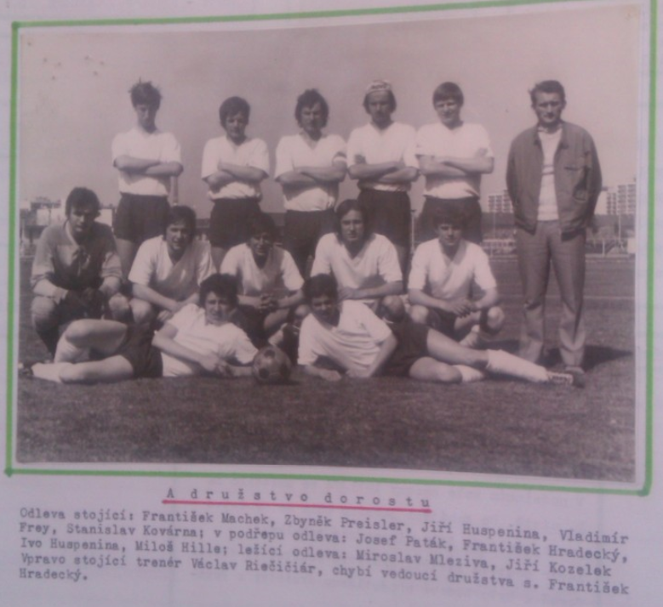
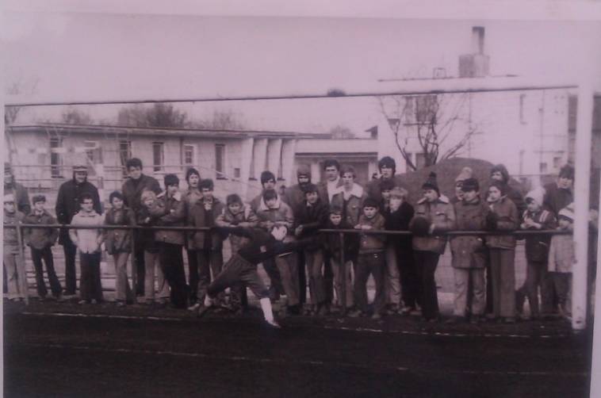
V pátek 25.5.2018 oslavil
61 narozeniny
předseda fotbalového oddílu
pan
Vladimír
Frey
Členové fotbalového oddílu přejí všechno nejlepší
24
25

